Slide 1

BẢNG NHÂN 2

Slide 2

Tiết 1

Slide 3

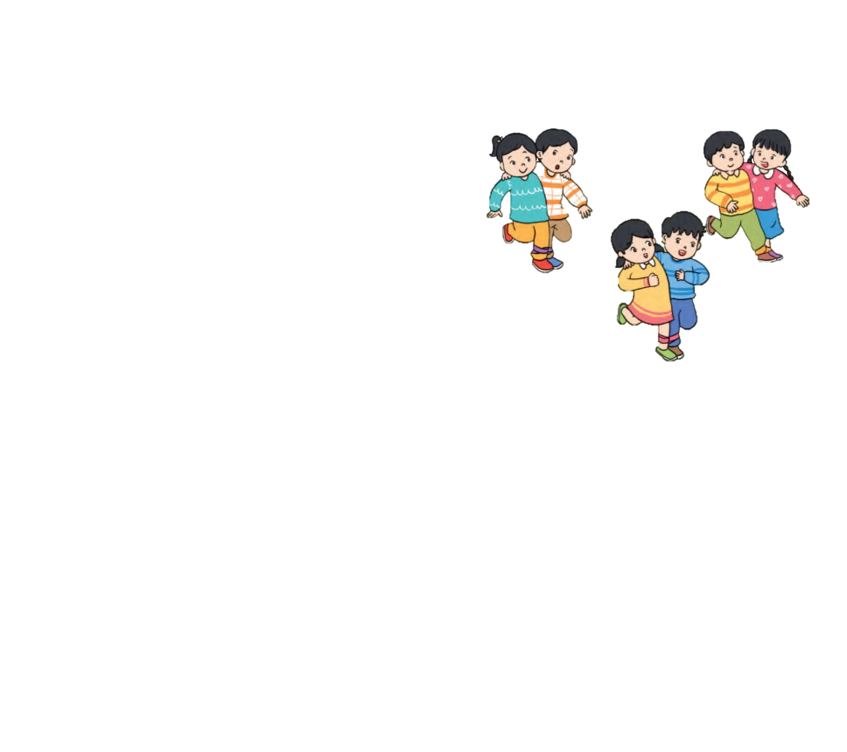

Trong tranh vẽ gì?
Tranh vẽ mỗi nhóm có 2 bạn
3 nhóm có 6 bạn.
Nếu có thêm hai nhóm 2 bạn nữa thì có phép nhân nào?
Viết phép nhân thích hợp với tình huống trong tranh
2 x 5 = 10
2 x 3 = 6

Slide 4

2 x 1 = 2
2 được lấy 1 lần
2 x 2 = 4
2 được lấy 2 lần
2 x 3 = 6
2 được lấy 3 lần

Slide 5
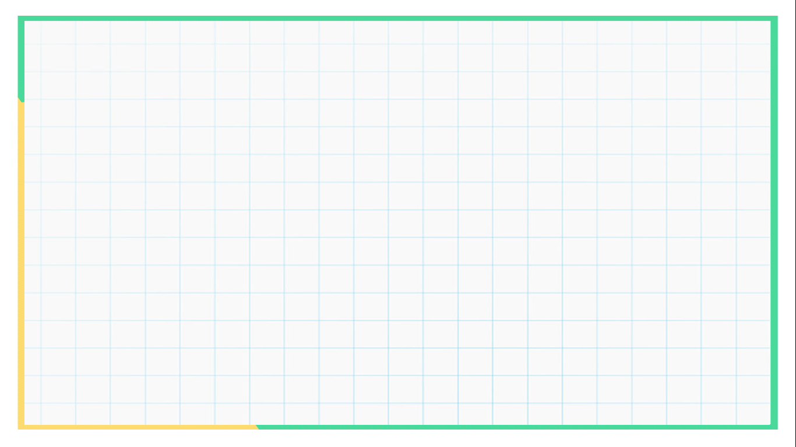
2 x 4 = 8
2 được lấy 4 lần
2 x 5 = 10
2 được lấy 5 lần
2 x 6 = 12
2 được lấy 6 lần

Slide 6
2 x 7 = 14
2 được lấy 7 lần
2 x 8 = 16
2 được lấy 8 lần

Slide 7
2 x 9 = 18
2 được lấy 9 lần
2 x 10 = 20
2 được lấy 10 lần

Slide 8

2 x 1 =
2
2 x 2 =
4
2 x 3 =
6
BẢNG NHÂN 2
2 x 4 =
8
2 x 5 =
10
2 x 6 =
12
2 x 7 =
14
2 x 8 =
16
2 x 9 =
18
2 x 10 =
20

Slide 9


1
Tính nhẩm:
2 x 7
2 x 5
= 20
= 14
2 x 2
2 x 9
2 x 6
2 x 4
2 x 10
2 x 8
= 4
= 12
= 10
= 18
= 8
= 16

Slide 10

2 x 1 = 2
2 x 2 = 4
2 x 3 = 6
2 x 4 =
BẢNG NHÂN 2
8
2 x 5 =
10
12
2 x 6 =
14
2 x 7 =
2 x 8 =
16
2 x 9 =
18
20
2 x 10 =

